Slide 1
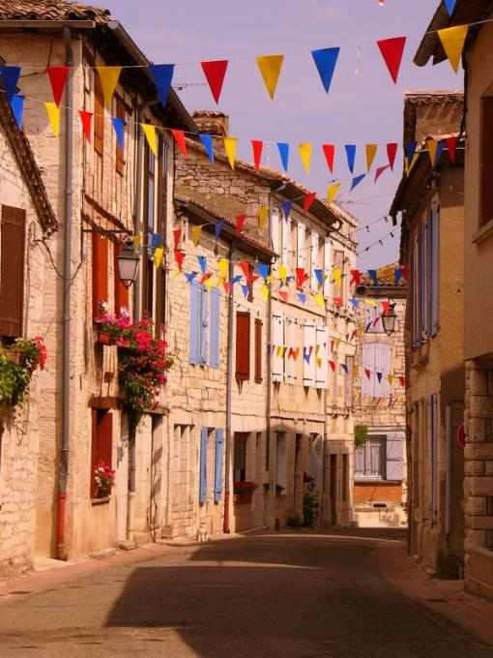
Lorient Vous Présente La Ville De Montpezat- Quercy (Tarn- Et Garonne )
Photo de la rue derrière la porte de la ville à Montpezat de quercy France

Slide 2
Montpezat-de-Quercy est une commune française située dans le nord du département de Tarn-et-Garonne, en région Occitanie. Sur le plan historique et culturel, la commune est dans le Quercy Blanc, correspondant à la partie méridionale du Quercy, devant son nom à ses calcaires lacustres du Tertiaire.
Exposée à un climat océanique altéré, elle est drainée par le Lemboulas, le Petit Lembous, le ruisseau de Léouré, le ruisseau de Saint-Nazaire et par divers autres petits cours d'eau. La commune possède un patrimoine naturel remarquable : trois espaces protégés (« géoparc des causses du Quercy », le « prairie de la Rouquette » et le « prairies du Lemboulas ») et deux zones naturelles d'intérêt écologique, faunistique et floristique.
Montpezat-de-Quercy est une commune rurale qui compte 1 597 habitants en 2021. Ses habitants sont appelés les Montpezatais ou Montpezataises

Slide 3
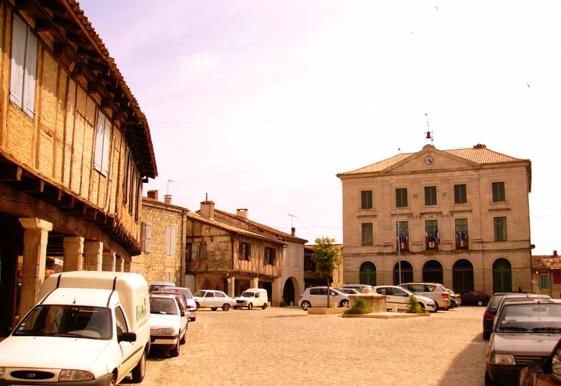
Place de la Mairie le 29 mai 2004.

Slide 4
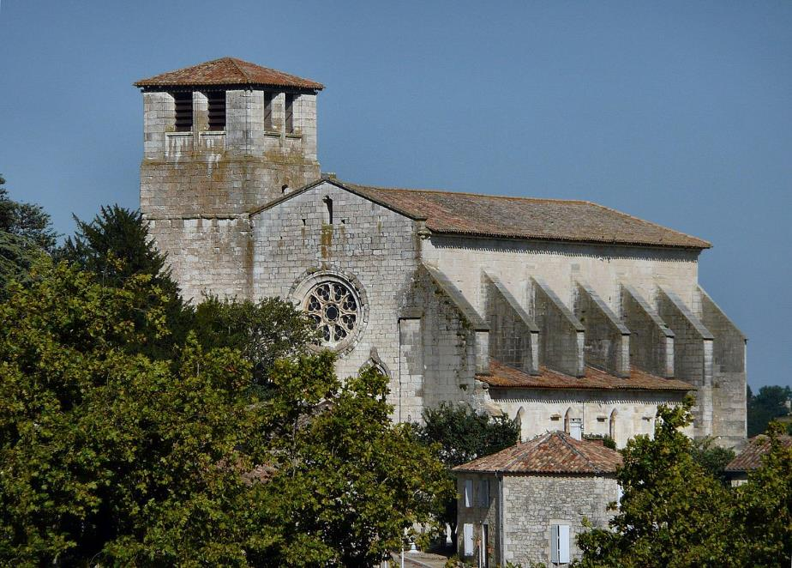
Collégiale Saint-Martin de Montpezat-de-Quercy.

Slide 5
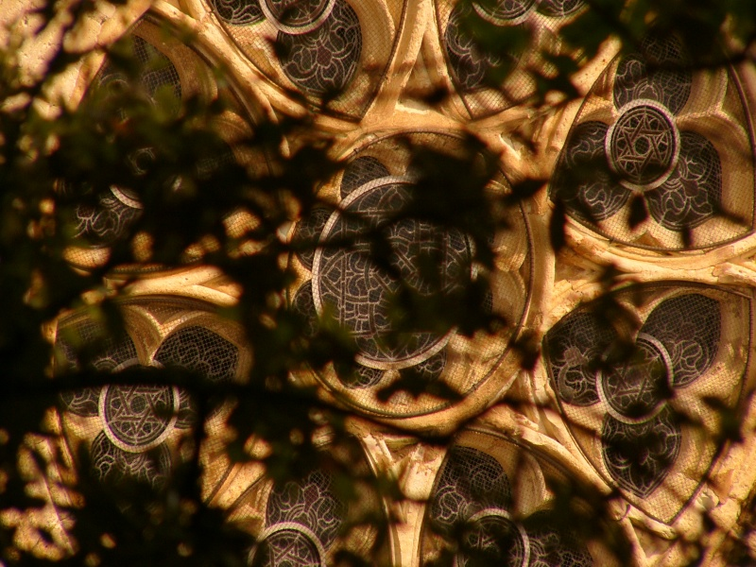
Rosace de la collégiale Saint-Martin.

Slide 6
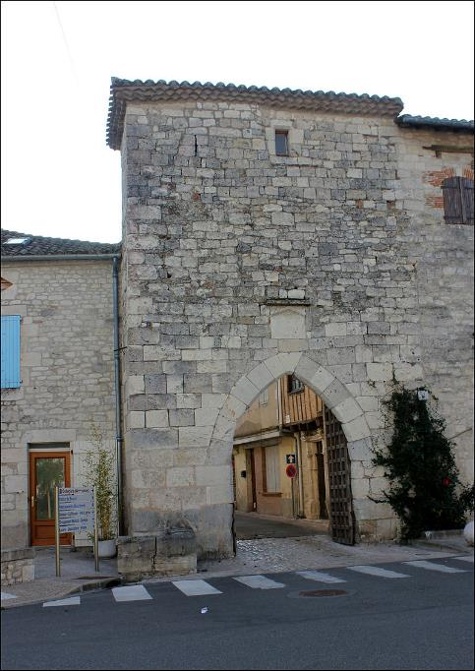
Ancienne porte de la ville.

Slide 7
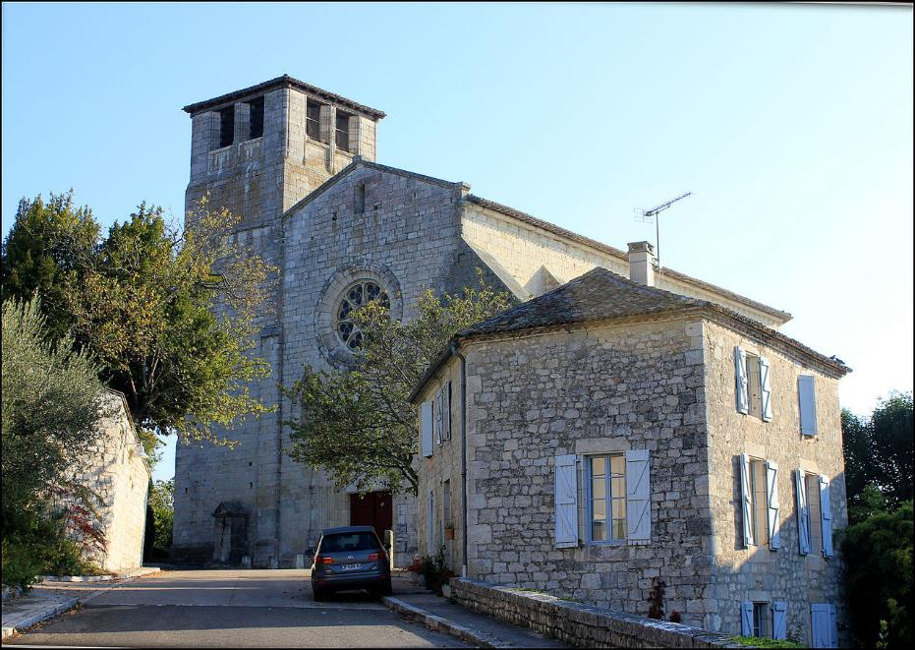
Vue sur une maison et la façade de la collégiale.

Slide 8
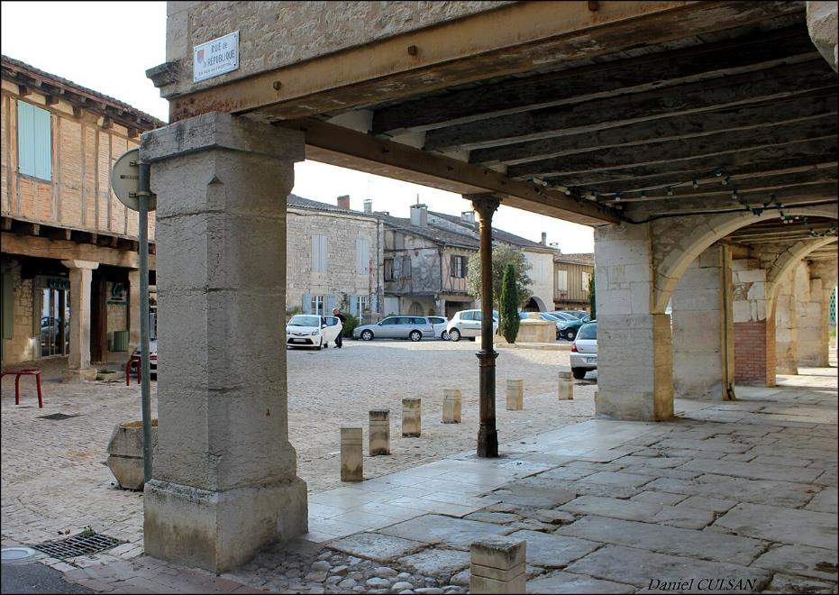
Place à couverts (place de la République).

Slide 9
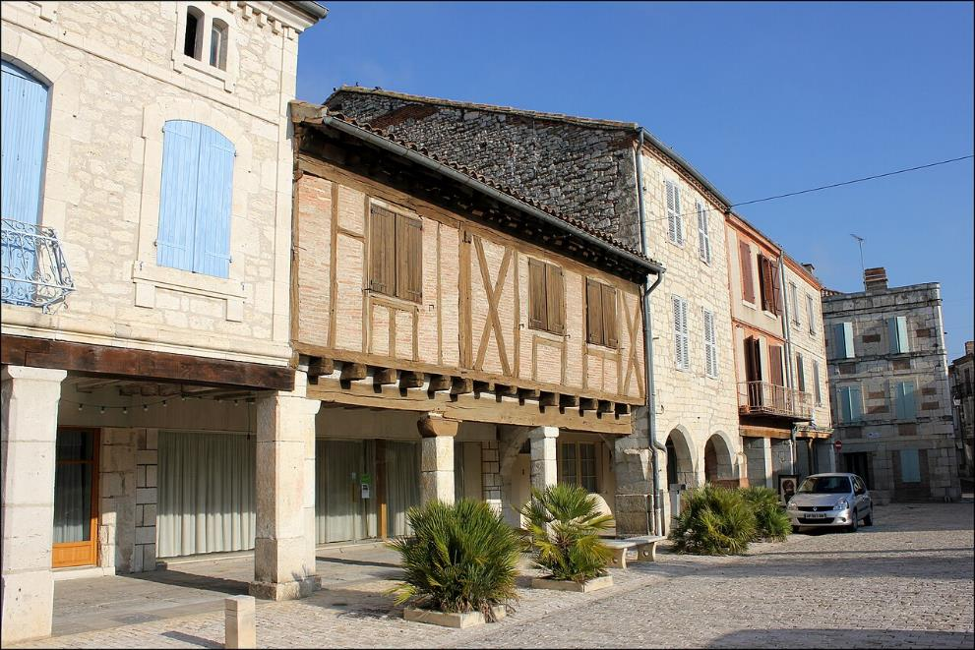
Place à couverts (place de la République).

Slide 10
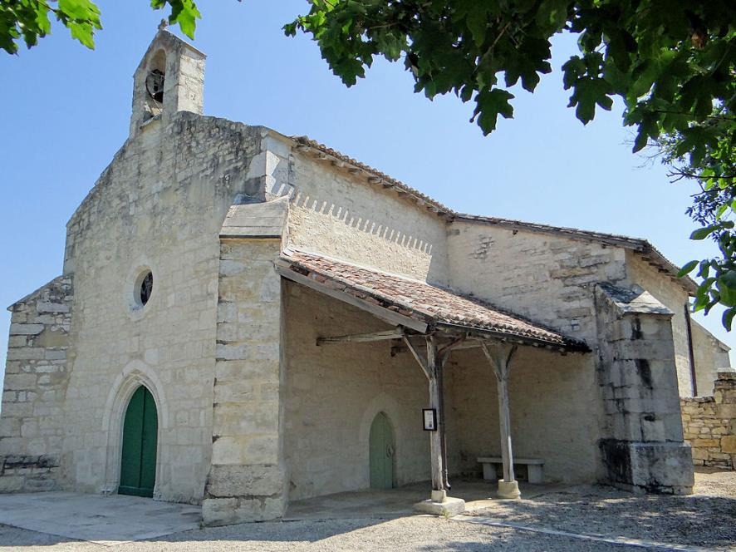
Église Saint-Julien de Pilou

Slide 11
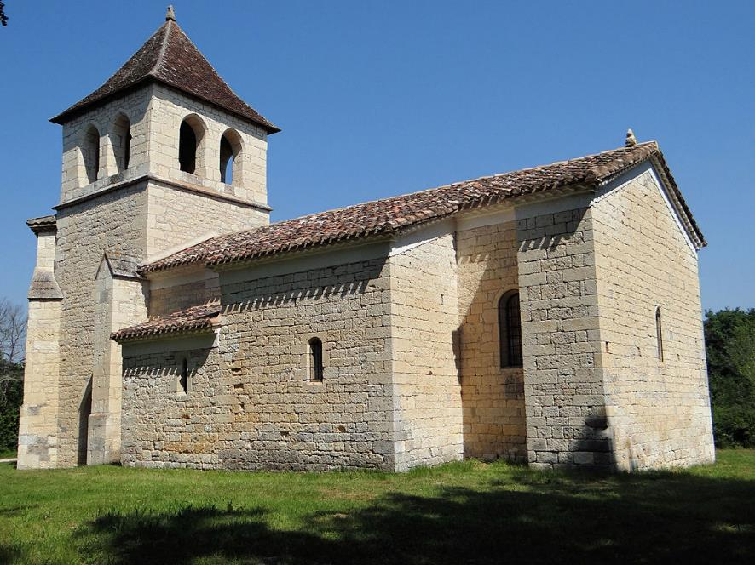
Église Notre-Dame de Saux

Slide 12
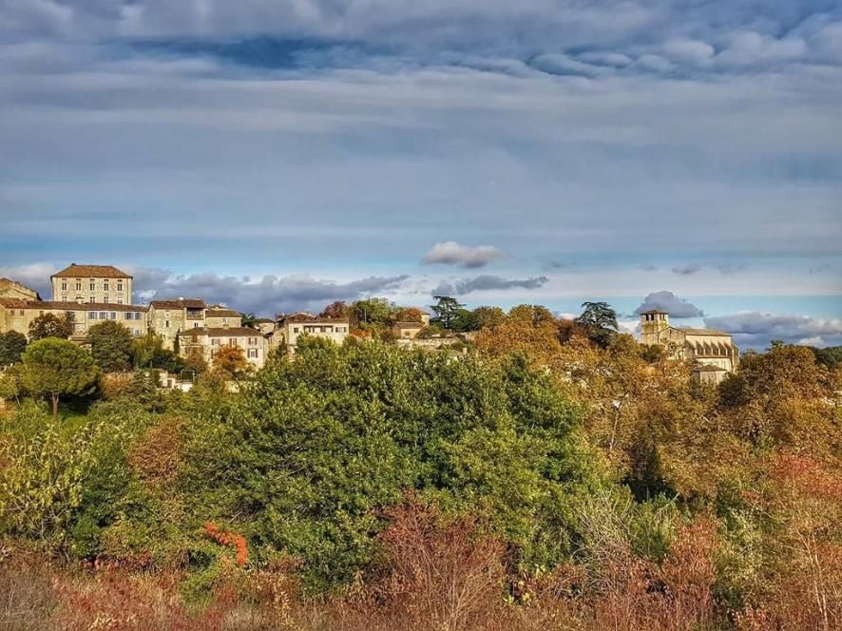
Le village De Montpezat –de Quercy

Slide 13
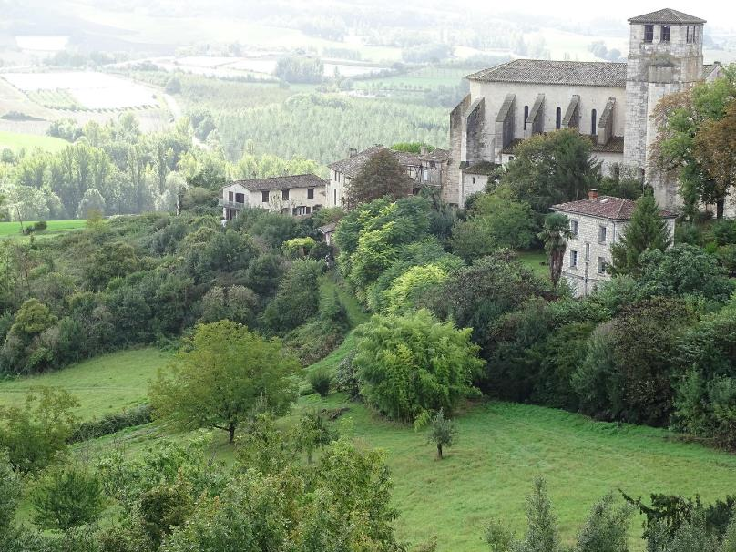

Slide 14
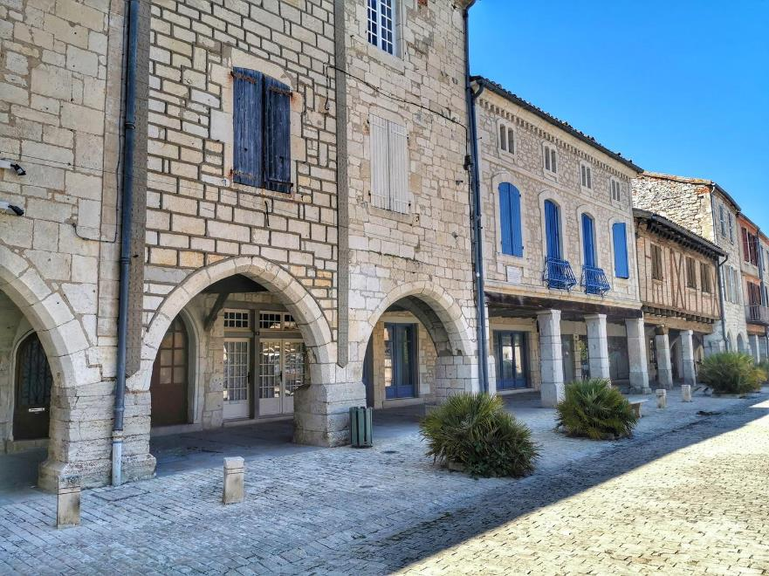

Slide 15
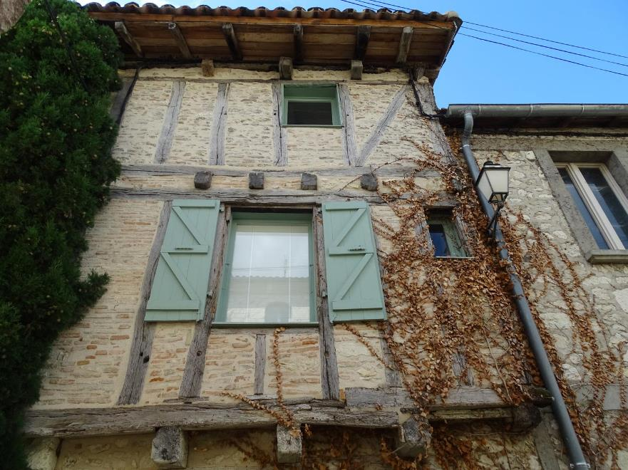

Slide 16
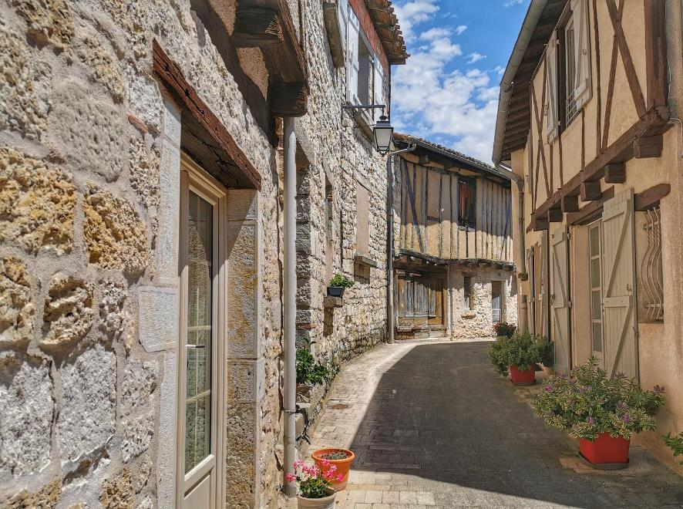

Slide 17
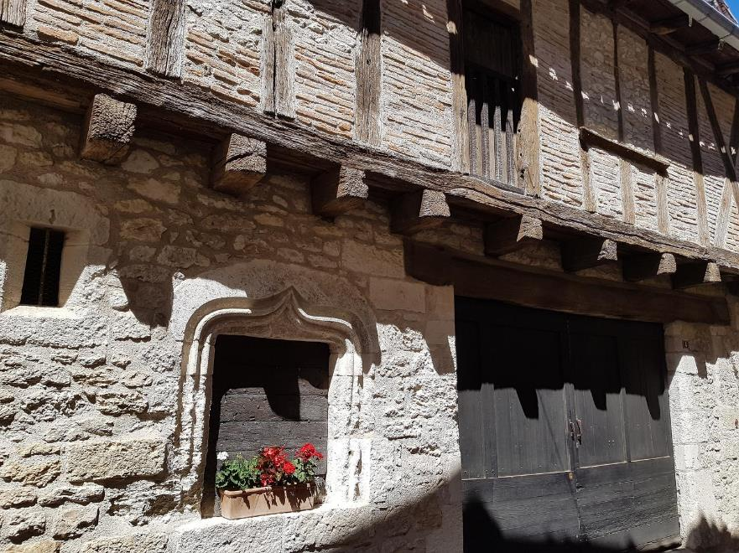

Slide 18
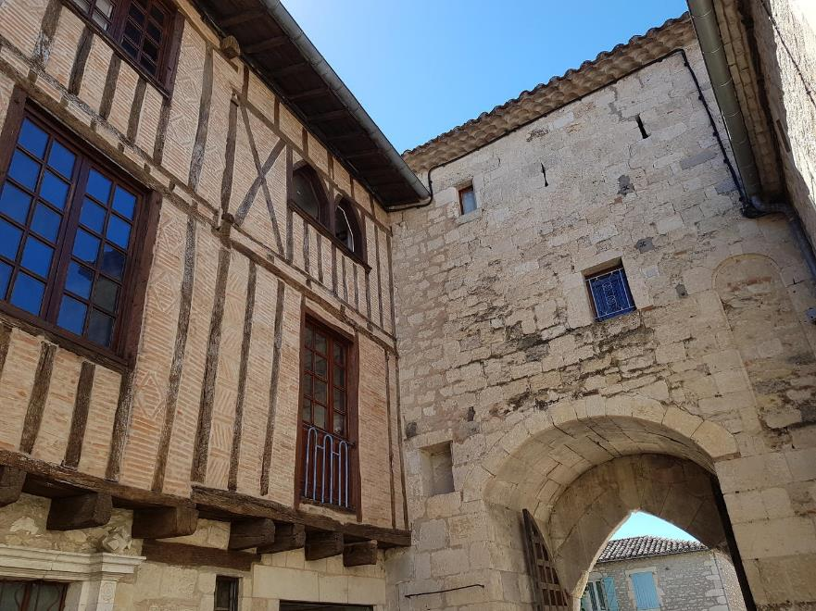

Slide 19
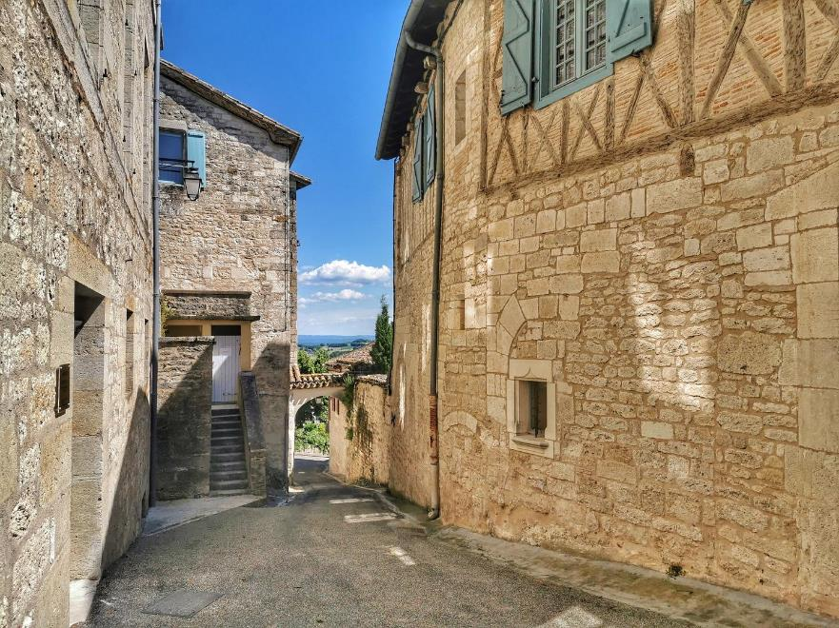

Slide 20
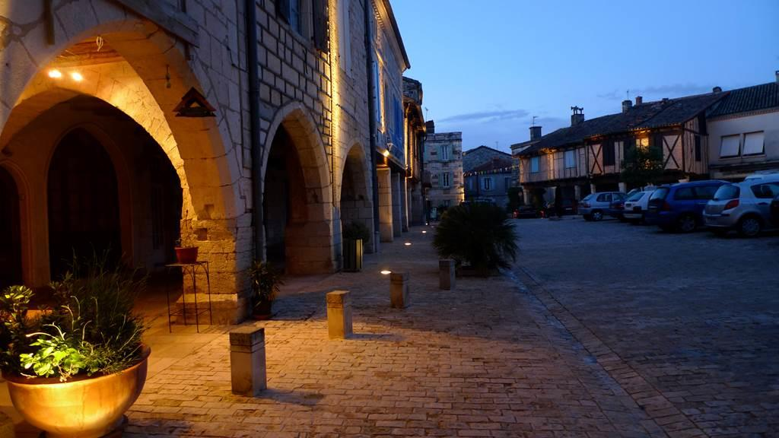

Slide 21
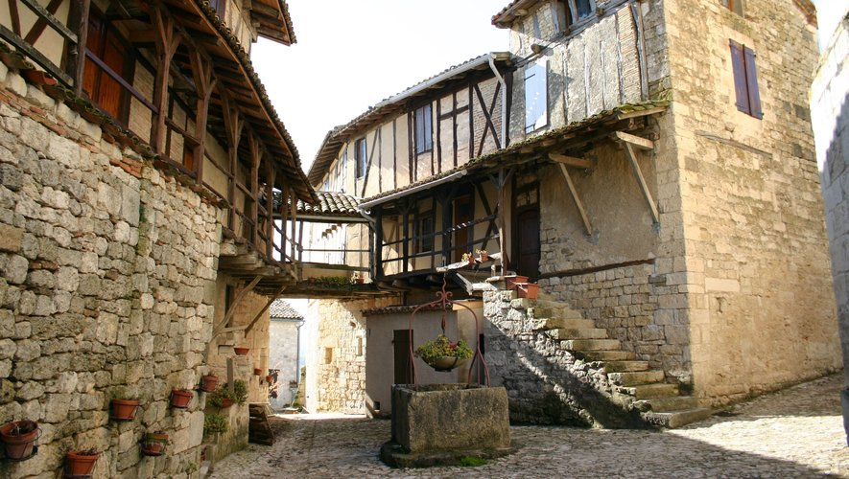
Montpezat aux portes du Quercy blanc

Slide 22
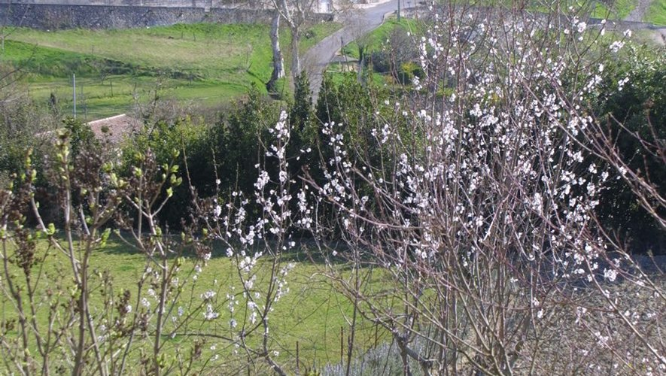
Montpezat aux portes du Quercy blanc

Slide 23
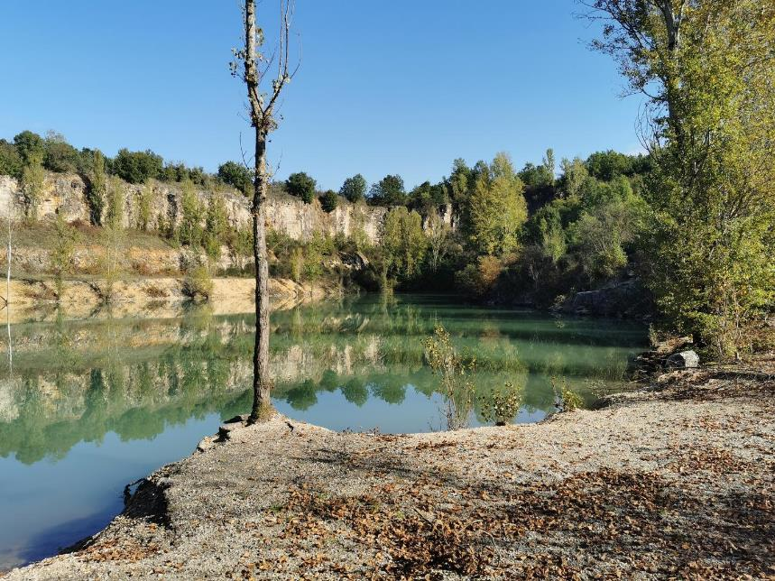
Le Lac Vert

Slide 24
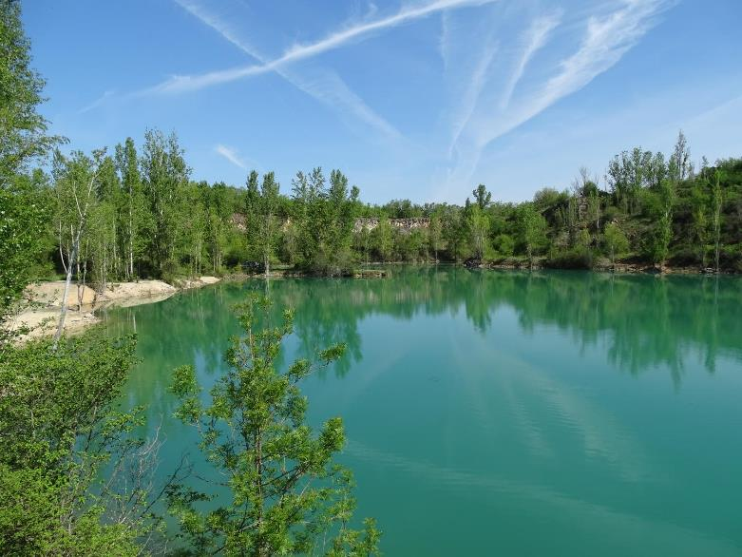
Le Lac Vert

Slide 25
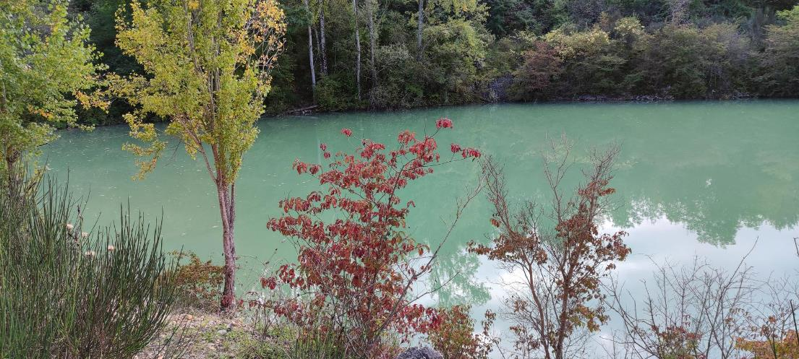

Slide 26
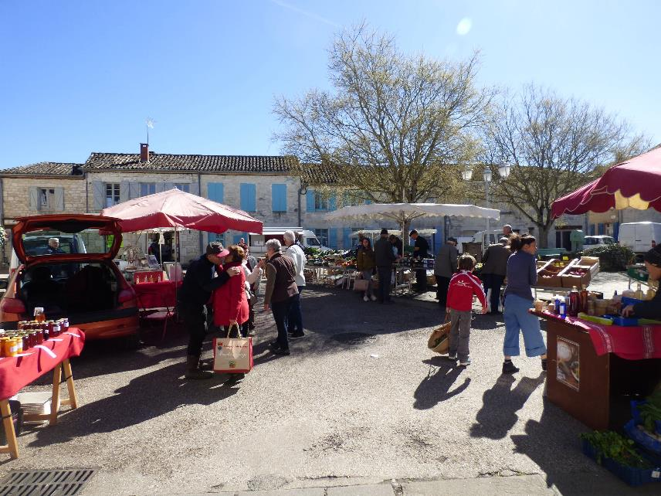
LE BEAU PETIT MARCHÉ DU SAMEDI À MONTPEZAT DE QUERCY

Slide 27

Collégiale St Martin, Montpezat-de-Quercy

Slide 28
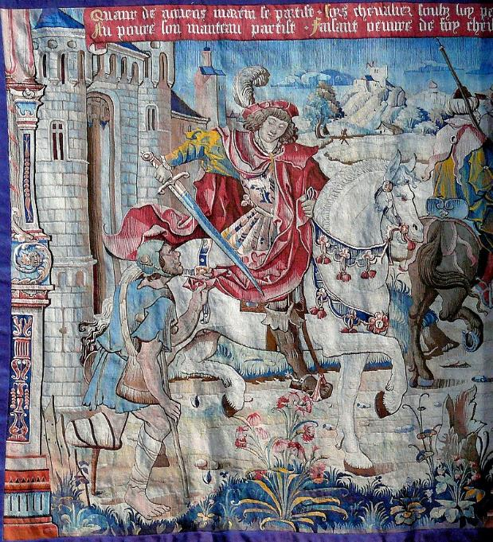
Tapisserie représentant la charité de saint Martin

Slide 29
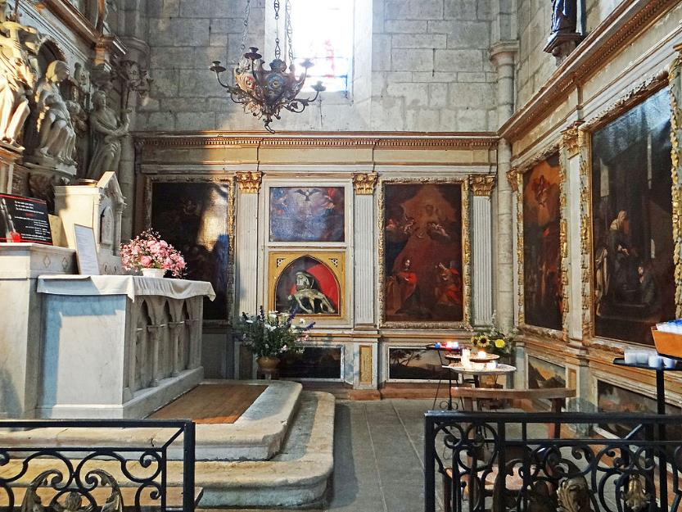
Montpezat-de-Quercy - Une chapelle latérale

Slide 30
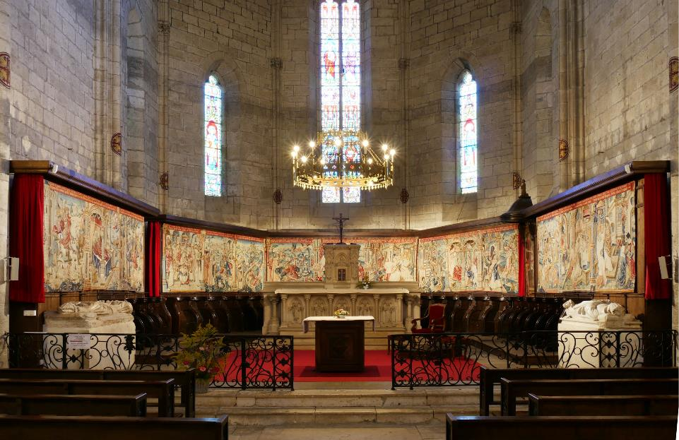
La collégiale Saint-Martin de Montpezat-de-Quercy, datant du XIVème siècle est classée au titre des monuments historiques depuis 1840

Slide 31
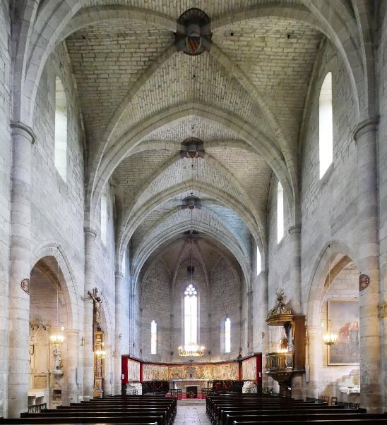
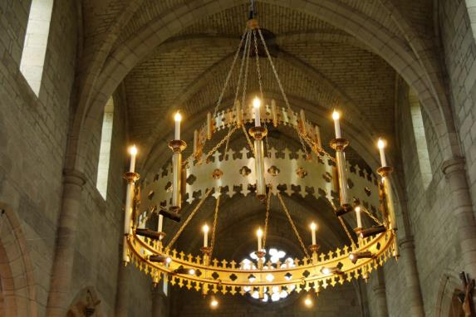

Slide 32
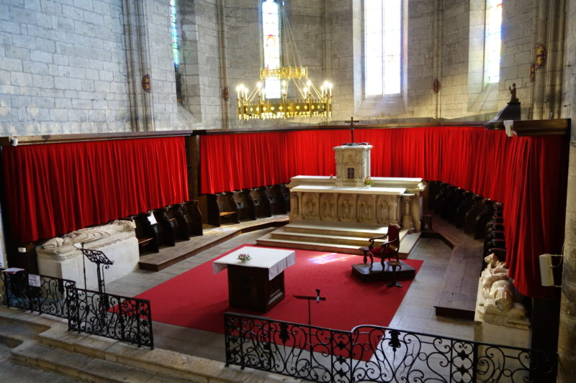
Lorient Vous A Présenté La Ville de Montpezay- De – Quercy ( tarn-Et Garonne)
Les Images Et Le Son Du net
Daniel

